Slide 1
THỨ BA
TRONG TUẦN BÁT NHẬT PHỤC SINH

Slide 3
Ca nhập lễ
Hoan Ca Phục Sinh
Lm. Nguyễn Duy

Slide 4
Đk: Chúa đã sống lại thật rồi. Chúa đã sống lại thật rồi người ơi vui lên tiếng ca.

Slide 5
***: Chúa đã sống lại thật rồi. Chúa chiến thắng tử thần rồi đem lại hạnh phúc khắp nơi.

Slide 6
Tk1: Giờ vinh quang Chúa rạng ngời và đêm qua đã tàn rồi ngày tươi lên ánh vui. Hồng ân Thiên Chúa tuyệt vời, Ngài ban cho khắp trần đời, mừng hát đi người ơi.

Slide 7
Đk: Chúa đã sống lại thật rồi. Chúa đã sống lại thật rồi người ơi vui lên tiếng ca.

Slide 8
***: Chúa đã sống lại thật rồi. Chúa chiến thắng tử thần rồi đem lại hạnh phúc khắp nơi.

Slide 9
Tk2: Nguồn ân thiêng Chúa dạt dào tình yêu ơi quá nhiệm mầu Ngài chịu bao đớn đau. Để cho nhân thế khổ sầu hưởng niềm vui sống ngọt ngào hạnh phúc mãi ngàn sau.

Slide 10
Đk: Chúa đã sống lại thật rồi. Chúa đã sống lại thật rồi người ơi vui lên tiếng ca.

Slide 11
***: Chúa đã sống lại thật rồi. Chúa chiến thắng tử thần rồi đem lại hạnh phúc khắp nơi.

Slide 13
KINH VINH DANH

Slide 14
Chủ tế: Vinh danh Thiên Chúa trên các tầng trời. A+B: Và bình an dưới thế cho người thiện tâm.

Slide 15
A: Chúng con ca ngợi Chúa.
B: Chúng con chúc tụng Chúa. A: Chúng con thờ lạy Chúa.
B: Chúng con tôn vinh Chúa.

Slide 16
A: Chúng con cảm tạ Chúa vì vinh quang cao cả Chúa.
B: Lạy Chúa là Thiên Chúa, là Vua trên trời, là Chúa Cha toàn năng.

Slide 17
A: Lạy con một Thiên Chúa, Chúa Giêsu Kitô.
B: Lạy Chúa là Thiên Chúa, là Chiên Thiên Chúa là Con Đức Chúa Cha.

Slide 18
A: Chúa xóa tội trần gian, xin thương xót chúng con.
B: Chúa xóa tội trần gian, xin nhậm lời chúng con cầu khẩn.

Slide 19
A: Chúa ngự bên hữu Đức Chúa Cha, xin thương xót chúng con.
B: Vì lạy Chúa Giêsu Kitô, chỉ có Chúa là Đấng Thánh.

Slide 20
Chỉ có Chúa là Chúa, chỉ có Chúa là đấng tối cao.
A+B: Cùng Đức Chúa Thánh Thần trong vinh quang Đức Chúa Cha.
Amen.

Slide 22
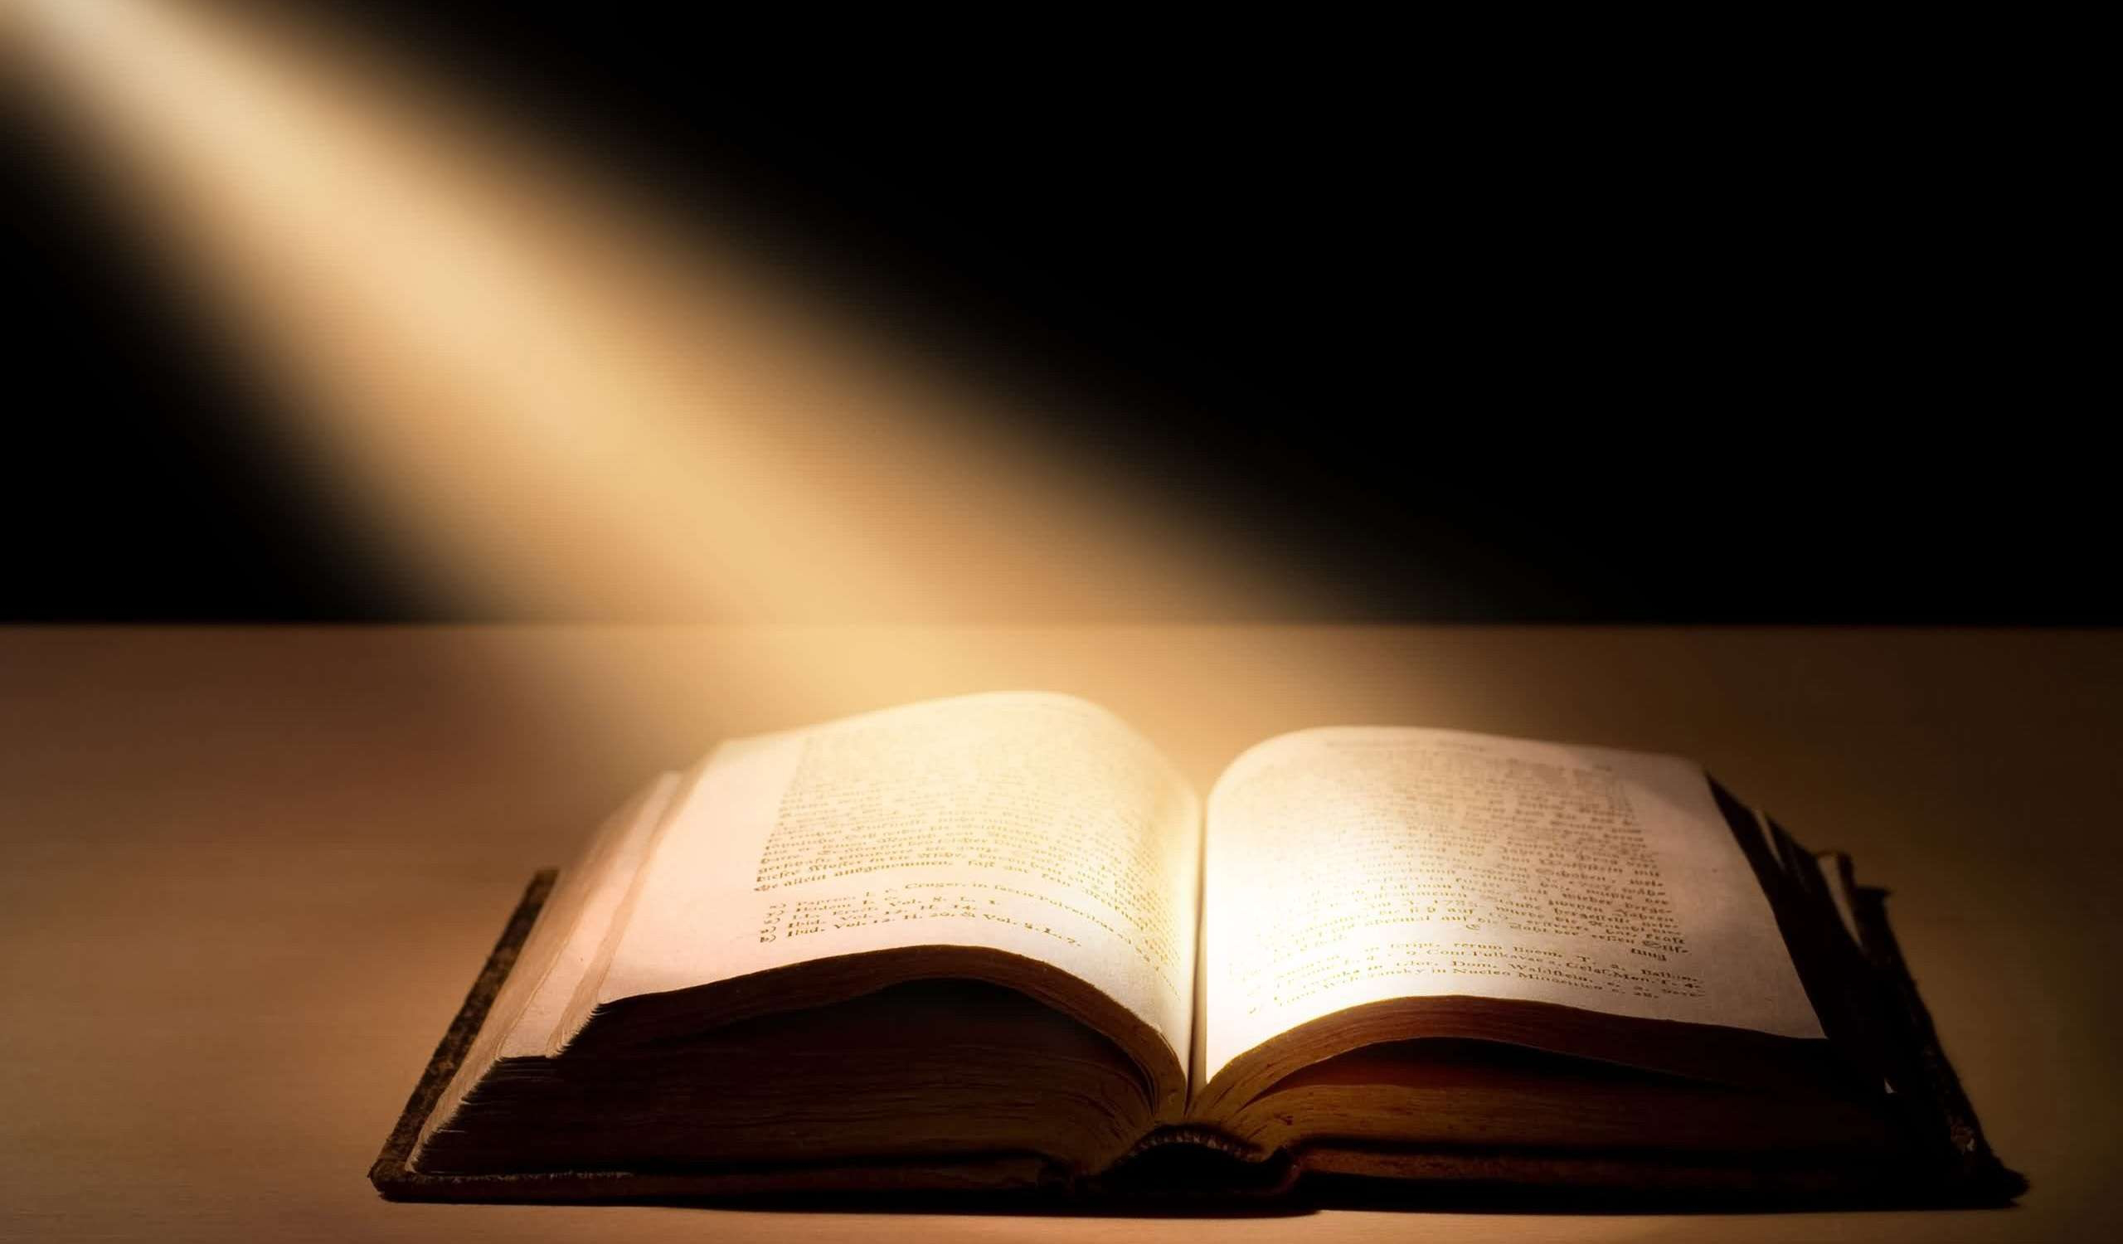
THỨ HAI
TRONG TUẦN BÁT NHẬT PHỤC SINH
ANH EM HÃY CHỊU SÁM HỐI, VÀ MỌI NGƯỜI HÃY CHỊU PHÉP RỬA NHÂN DANH ĐỨC GIÊSU
Bài trích sách Công Vụ Tông Đồ

Slide 23
Đáp ca:
Tình thương Chúa chan hòa mặt đất.

Slide 24
Alleluia-Alleluia:
Đây là ngày Chúa đã làm ra, nào ta hãy vui mừng hoa hỷ.
Alleluia:

Slide 26
THỨ HAI
TRONG TUẦN BÁT NHẬT PHỤC SINH

Slide 27
Ca Dâng Lễ
Tiến Ca Phục Sinh 2
Cát Minh

Slide 28
Đk: Dâng lên Cha nhân lành rượu bánh ngát thơm chân thành. Mừng ngày Chúa khải hoàn tiến dâng Al-lê-lu-ia.

Slide 29
Tk1: Dâng lên Cha toàn năng ngàn lời ca hòa thương mến. Loan tin vui phục sinh, ngợi khen Chúa bao hiển vinh.

Slide 30
Đk: Dâng lên Cha nhân lành rượu bánh ngát thơm chân thành. Mừng ngày Chúa khải hoàn tiến dâng Al-lê-lu-ia.

Slide 31
Tk2: Dâng lên Cha toàn năng này rượu nho cùng bánh miến. Bao lao công ngày qua, cùng hát khúc khen tình Cha.

Slide 32
Đk: Dâng lên Cha nhân lành rượu bánh ngát thơm chân thành. Mừng ngày Chúa khải hoàn tiến dâng Al-lê-lu-ia.

Slide 35
Ca Nguyện Hiệp Lễ
Niềm Vui Chiến Thắng
Đinh Công Huỳnh

Slide 36
Tk1: Chúa đã sống lại nhân trần hòa vang tiếng ca. Muôn câu chúc tụng với trọn vầng tim thiết tha. Vì Ngài toàn thắng bóng đêm nay lùi xa. Thần quyền Ngài mãi thống lãnh mọi gian tà.

Slide 37
**: Chúa đã sống lại vinh hiển hòa chan ánh quang. Chiến thắng tử thần khuất phục sự chết tối tăm. Tội đày xiềng xích Chúa ra tay dẹp tan. Muộn phiền khổ đau trở thành niềm hân hoan.

Slide 38
Đk: Ngợi khen Thiên Chúa chí thánh nay phục sinh. Ngàn năm uy linh yêu thương luôn trọn tình. Tình yêu Chúa đã chiến thắng rửa sạch tội khiên muôn dân bằng dòng máu thánh.

Slide 39
**: Rừng xanh sông núi cất tiếng ca hỷ hoan. Vì nay Chiên Con chiến thắng trong khải hoàn. Nhờ muôn ân phúc quý giá nào ta vang câu hoan ca. AL-LE-LU-IA

Slide 40
Tk2: Qua muôn nhục hình nay Ngài phục sinh hiển vinh. Đem bao hy vọng cho người niềm tin bấp bênh. Nhiệm mầu thập giá giúp con luôn cậy tin. Bền lòng thành tín vác trên vai thập hình.

Slide 41
**: Chúa sẽ cho ta chung hưởng niềm vui phúc vinh. Ai theo chân Ngài can đảm tuyên xưng đức tin. Được Ngài dọn sẵn chốn quang vinh trường sinh. Là nguồn hạnh phúc mãi tồn tại muôn niên.

Slide 42
Đk: Ngợi khen Thiên Chúa chí thánh nay phục sinh. Ngàn năm uy linh yêu thương luôn trọn tình. Tình yêu Chúa đã chiến thắng rửa sạch tội khiên muôn dân bằng dòng máu thánh.

Slide 43
**: Rừng xanh sông núi cất tiếng ca hỷ hoan. Vì nay Chiên Con chiến thắng trong khải hoàn. Nhờ muôn ân phúc quý giá nào ta vang câu hoan ca. AL-LE-LU-IA

Slide 44
THỨ HAI
TRONG TUẦN BÁT NHẬT PHỤC SINH

Slide 46
Ca kết lễ
Nào Ta Hãy Mừng Vui
Lm. Kim Long

Slide 47
Đk: Nào ta hãy mừng vui, Chúa chiến thắng tử thần rồi, nguồn sống mới chiếu sáng tuyệt vời. Al-lê-lu-ia.

Slide 48
**: Nào ta hãy mừng vui, Chúa đã sống lại rạng ngời và Máu Thánh xóa hết tội đời. Al-lê-lu-ia.

Slide 49
Tk: Thánh giá Chúa vươn cao dâng lễ hy sinh cho nhân thế muôn đời sống trong ân tình.

Slide 50
Đk: Nào ta hãy mừng vui, Chúa chiến thắng tử thần rồi, nguồn sống mới chiếu sáng tuyệt vời. Al-lê-lu-ia.

Slide 51
**: Nào ta hãy mừng vui, Chúa đã sống lại rạng ngời và Máu Thánh xóa hết tội đời. Al-lê-lu-ia.

